Slide 1




مراجعة قبلية
ابدأ

Slide 2
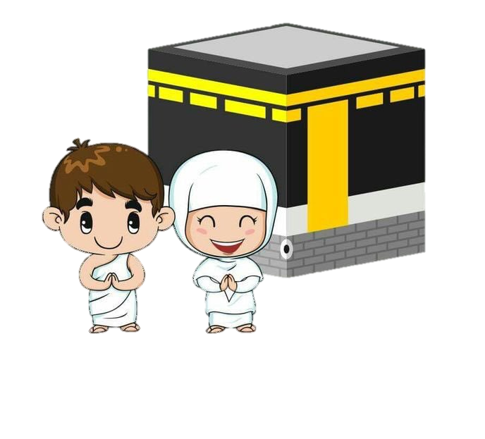
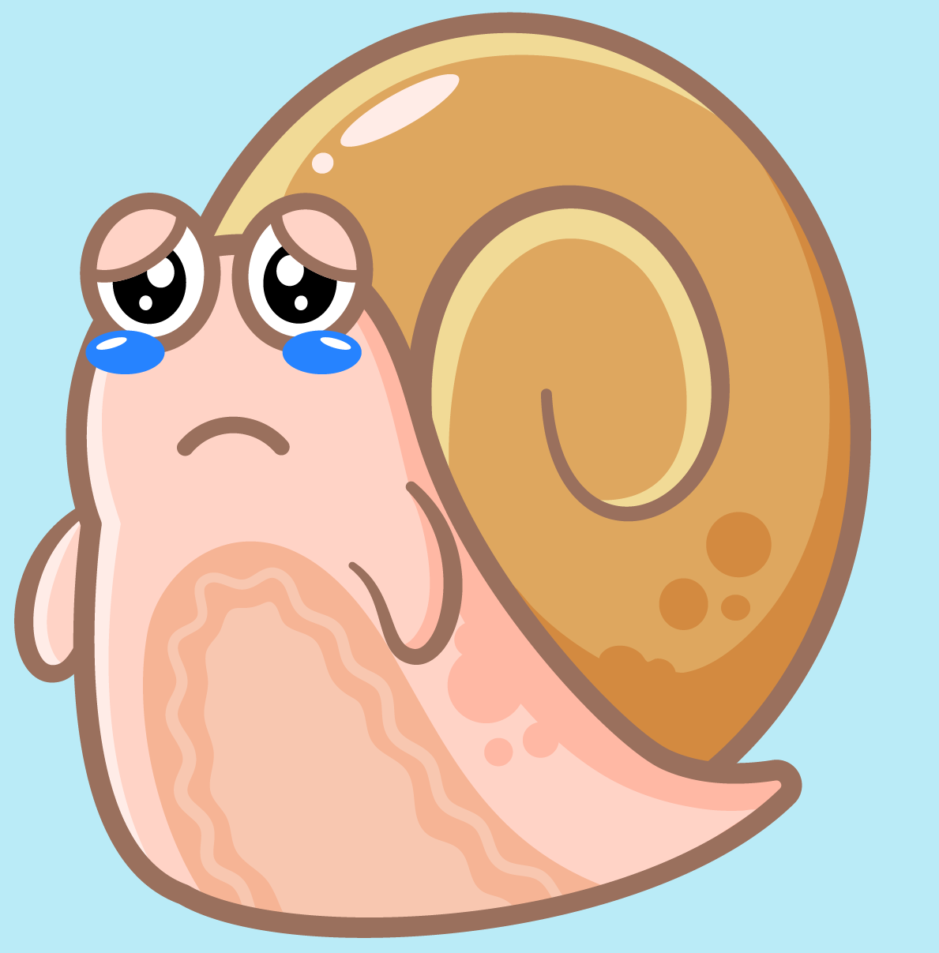


اختر الصوت الذي تبدأ به الصورة:
حَ
حُ
حِ

Slide 3
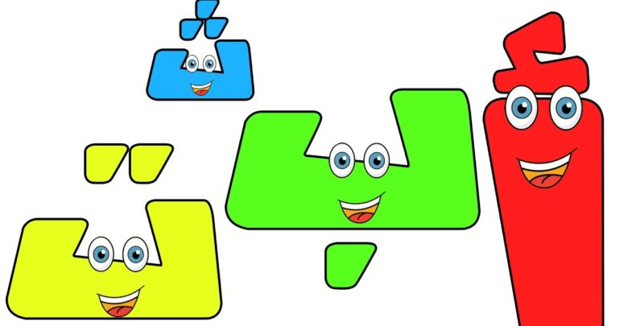
اختر الصوت الذي تبدأ به الصورة:
حَ
حُ
حِ

Slide 4

اختر الصوت الذي تبدأ به الصورة:
حَ
حُ
حِ

Slide 5
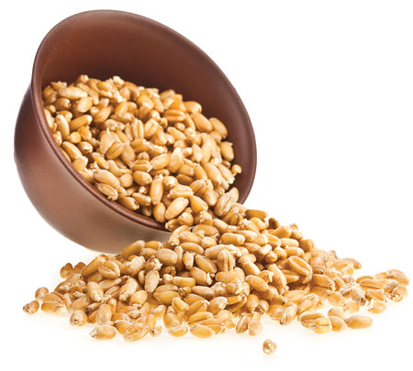
اختر الصوت الذي تبدأ به الصورة:
حَ
حُ
حِ

Slide 6

اختر صوت الحاء الطويل في الصورة:
حا
حو
حي

Slide 7

اختر الصوت الذي تبدأ به الصورة:
حا
حو
حي

Slide 8
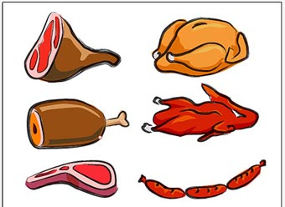
اختر صوت الحاء الطويل في الصورة:
حا
حو
حي

Slide 9
التهيئة
اقرأ الكلمات التالية ولاحظ موقع حرف الحاء:
باحَ
بَــحــرٌ
حَجٌ

Slide 10
الأهداف
أن يميز المتعلّم حرف الحاء في مواقعه المختلفة من الكلمة.
أن يكتب المتعلّم حرف الحاء في مواقعه المختلفة من الكلمة.

Slide 11


اقرأ الكلمات التالية ولاحظ موقع حرف الحاء:
عرض الدرس
حِـــذاءٌ
حِـ
حِــصانٌ
حِــبْــرٌ
حِـ
حِـ

Slide 12
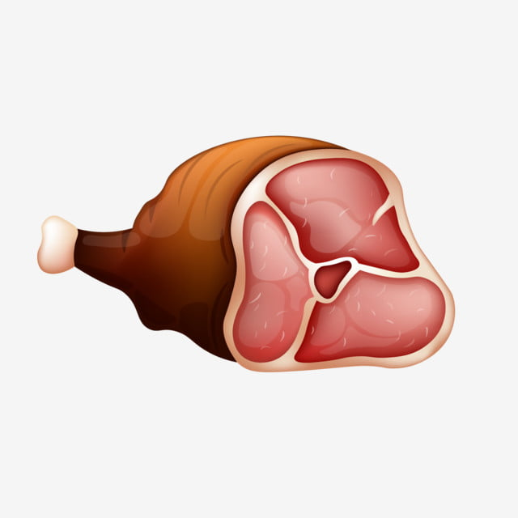

اقرأ الكلمات التالية ولاحظ موقع حرف الحاء:
عرض الدرس
بَــحْـــرٌ
ــحْـ
سُـلَـحْــفاة
لَـــحْـــمٌ
ــحْــ
ــحْــ

Slide 13


اقرأ الكلمات التالية ولاحظ موقع حرف الحاء:
عرض الدرس
مِـفْـتاحٌ
حٌ
مِــلْــحٌ
حٌ
ـحٌ
مِـصْـباحٌ

Slide 14

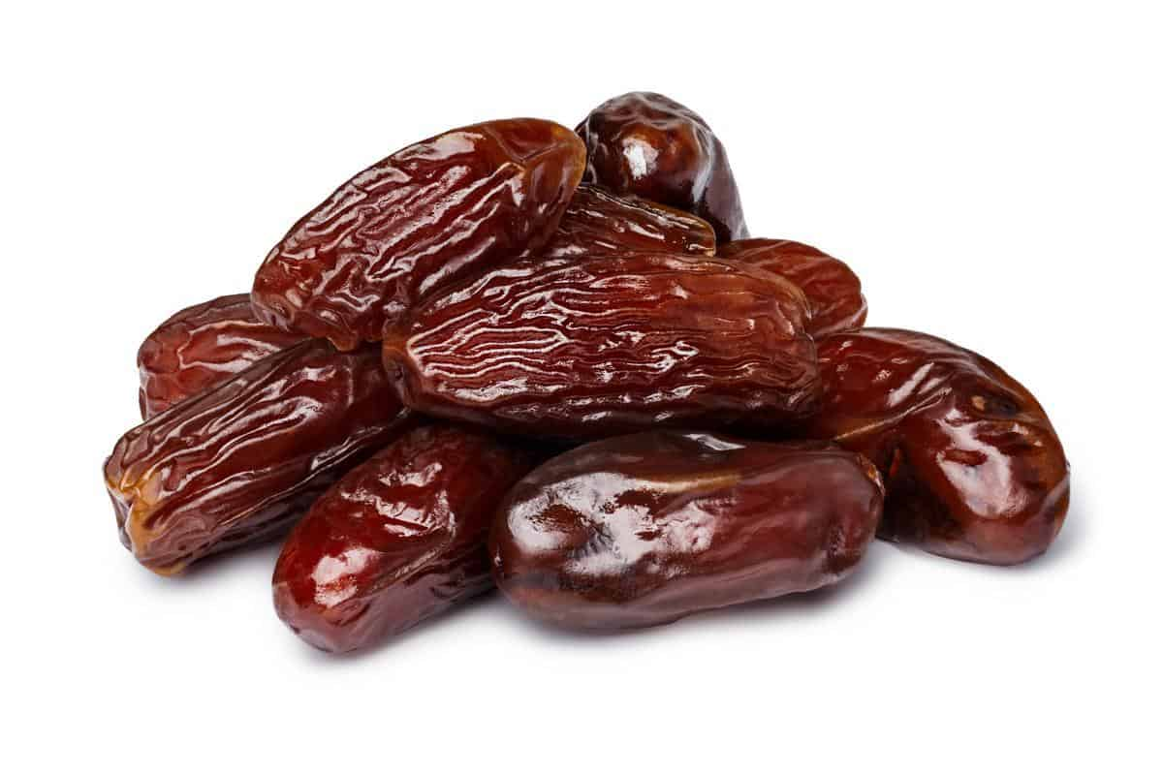



صنف الصور التالية حسب موقع حرف الحاء :
عرض الدرس
آخر الكلمة | وسط الكلمة | أول الكلمة

Slide 15
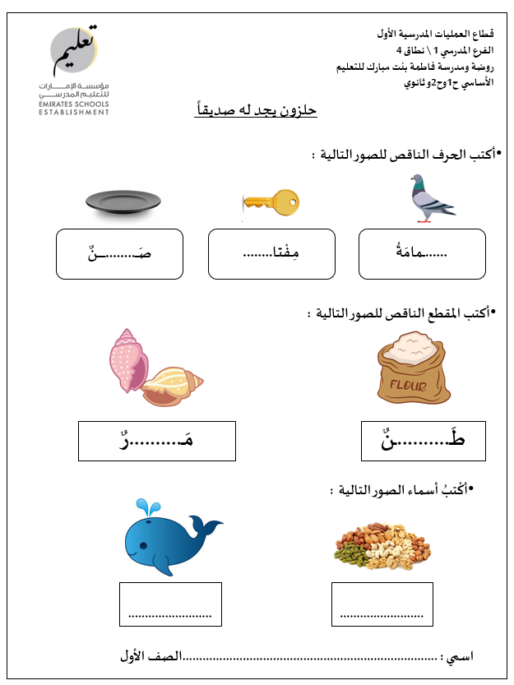
التقويم الختامي

